Slide 1
на йоту чище

Slide 2
Овраги выполняют важную роль атмосферного «коридора» и регулятора микроклимата, по которому свежий воздух от Волги поступает вглубь городской застройки.

Slide 3
Но в оврагах находиться несанкционированные свалки бытового мусора

Slide 4
МЧС: Свалки в Волгоградской области — бомба замедленного действия

Slide 5
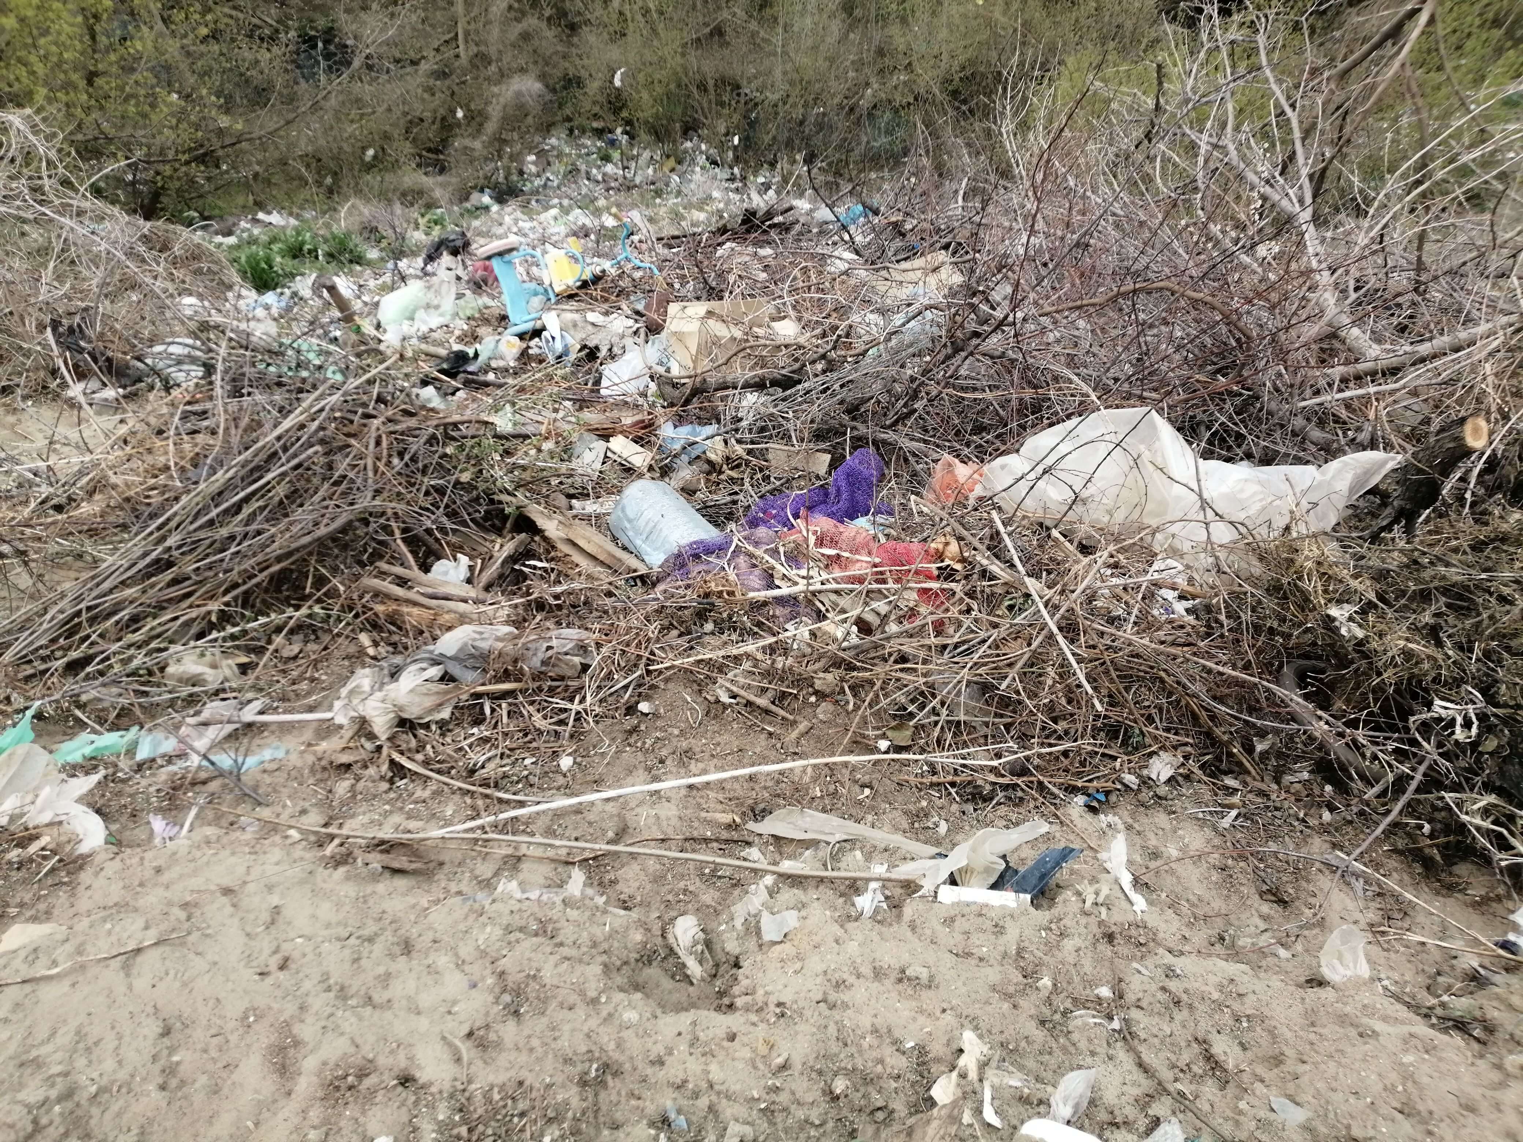
Волгоград находиться на 169 из 200 городов России (по оценкам местных жителей) по качеству экологии. Это на 15 месте среди городов- миллионеров.

Slide 6
Мы молодое поколение, хотим и можем сделать наш город и нашу природу чище.

Slide 7
НАША ЦЕЛЬ ОТЧИСТИТЬ ПОЙМУ РЕКИ ЕЛЬШАНКИ ОТ МУСОРА

Slide 8
Мы есть в соц. сетях

Slide 9
Спасибо за внимание

